Slide 1



FACULTAD DE INGENIERÍA Y CIENCIAS AGRARIAS
ESCUELA PROFESIONAL DE INGENIERÍA AGRÓNOMA
Caracterización morfológica automatizada de Mashua (Tropaeolum tuberosum) mediante modelos de inteligencia artificial y análisis de imágenes.
ESTUDIANTE:
Diaz Saucedo Yoel
DOCENTE: Lozano Isla, Flavio
2025

Slide 2
1. TITULO
Caracterización morfológica automatizada de Mashua (Tropaeolum tuberosum) mediante modelos de inteligencia artificial y análisis de imágenes.
2. Formulación del problema
La mashua (Tropaeolum tuberosum) es un tubérculo andino con alto valor nutricional y agronómico, cuya diversidad morfológica ha sido poco explorada por el escaso interés comercial y la limitada conservación. Aunque la inteligencia artificial (IA) y el análisis de imágenes ofrecen herramientas prometedoras para caracterizar morfologías con mayor precisión y eficiencia, su aplicación en mashua es aún incipiente. Los métodos tradicionales son lentos, destructivos y dependientes del juicio humano, lo que limita su eficacia. En este contexto, la falta de un sistema automatizado para la caracterización morfológica de mashua representa un vacío tecnológico clave por atender.
2.1 Formulación del problema
¿Cómo puede automatizarse la caracterización morfológica de la mashua (Tropaeolum tuberosum) mediante el uso de modelos de inteligencia artificial y análisis de imágenes?
2

Slide 3
3. Objetivos
3.1 Objetivo general
Desarrollar un sistema automatizado para la caracterización morfológica de Mashua (Tropaeolum tuberosum) mediante la aplicación de modelos de inteligencia artificial y técnicas de análisis de imágenes digitales, con el fin de contribuir a su evaluación, conservación y mejoramiento genético.
3.2 Objetivos específicos
Desarrollar un sistema de procesamiento de imágenes que permita la extracción precisa de características morfológicas relevantes de mashua.
Diseñar y entrenar modelos de inteligencia artificial basados en algoritmos de detección y segmentación, como YOLOv5, para la clasificación automatizada de tubérculos de Tropaeolum tuberosum según sus características morfológicas.
Evaluar la eficacia y la precisión del sistema propuesto mediante métricas de validación y pruebas con imágenes de distintas variedades de mashua.
3

Slide 4
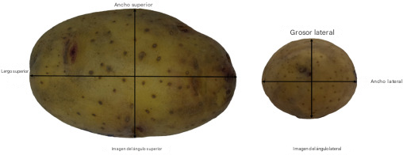
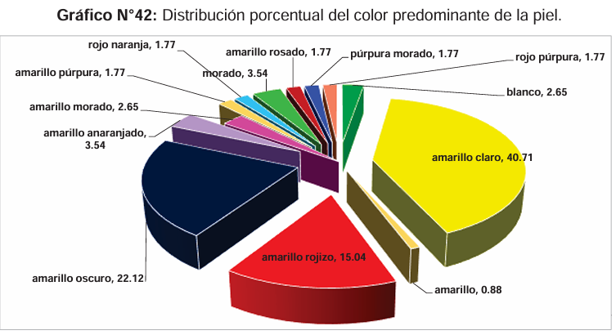
4. ANTECEDENTES
Mirano Papel, (2018), caracterizaron morfológicamente 113 accesiones de mashua en el Centro Agronómico K’ayra (Cusco) usando descriptores del IPGRI, destacando gran diversidad en tipo de planta, enroscamiento, cobertura del suelo y color del tallo. El estudio resalta la necesidad de continuar con investigaciones para seleccionar variedades adaptadas a distintas zonas y condiciones agroclimáticas.
Sharma et al. (2025), desarrollaron un sistema de estimación de masa y clasificación de tubérculos de papa usando imágenes 2D desde ángulos superior y lateral. Utilizaron modelos de regresión y clasificación aleatoria, alcanzando alta precisión (R² = 0,99 para masa y 100 % en clasificación de tamaño).
4

Slide 5
5. HIPÓTESIS
Una caracterización morfológica más precisa, rápida y repetible que las técnicas tradicionales será posible con el desarrollo de un sistema automatizado basado en inteligencia artificial que utilice modelos de detección como YOLO entrenados con imágenes digitales de tubérculos de mashua (Tropaeolum tuberosum). Este método ayudará a clasificar eficazmente las accesiones, identificar rasgos de interés agronómico y apoyar iniciativas de conservación y mejora genética, al facilitar la identificación de variaciones fenotípicas complejas y revelar patrones morfológicos sutiles que con frecuencia se pasan por alto en los análisis tradicionales.
5

Slide 6
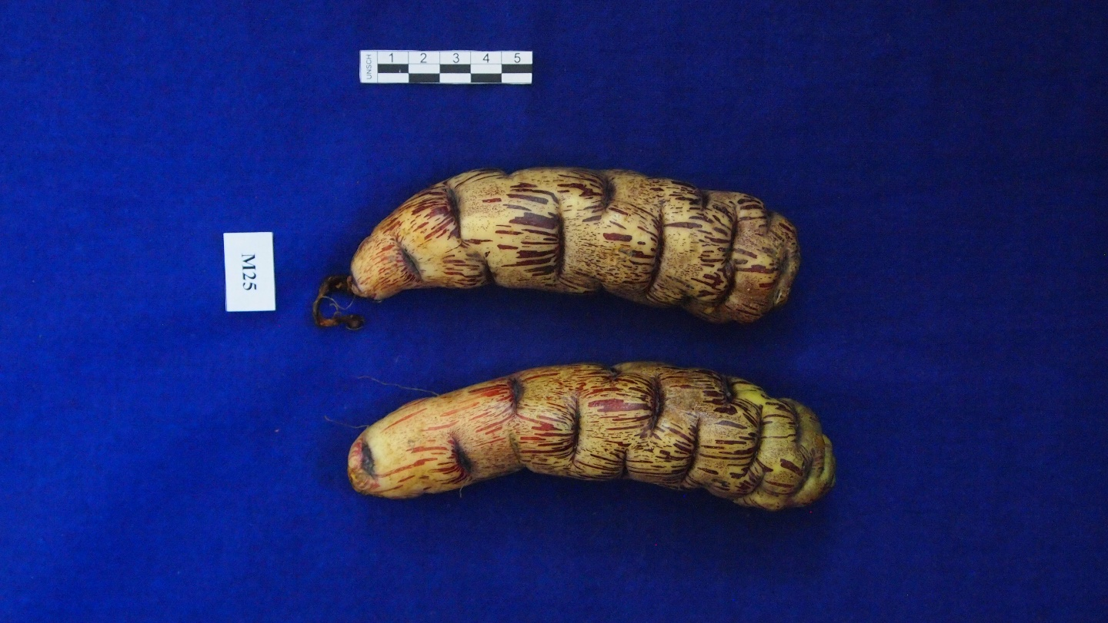
6. Metodología
Muestra: La unidad de análisis en esta investigación está constituida por un conjunto de 159 imágenes digitales de tubérculos de mashua
Entorno de trabajo: Las actividades de procesamiento de datos, entrenamiento de modelos y análisis de resultados se realizarán en entornos computacionales basados en Python, utilizando recursos locales y servicios en la nube.
Variables de estudio
Variables morfológicas (según descriptores específicos de mashua)
Variables de desempeño de los modelos de inteligencia artificial
6

Slide 7

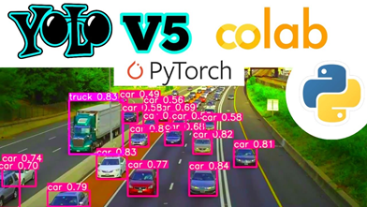
Métodos
1. Anotación de imágenes
3. Entrenamiento de modelos de inteligencia artificial
Se entrenarán modelos YOLOv5 y YOLOv10 en PyTorch utilizando 159 imágenes, divididas en conjuntos de entrenamiento (70 %), validación (20 %) y prueba (10 %).
Se aplicarán aumentos de datos como rotación, recorte y ajustes de brillo/contraste para mejorar la capacidad del modelo frente a variaciones morfológicas y de fondo.
2. Registro y estructuración de datos fenotípicos
Las variables morfológicas se evaluarán manualmente en cada imagen según descriptores de mashua y se registrarán en una hoja de cálculo, vinculadas con un código único por imagen. Esto permitirá comparar los resultados manuales con los generados por inteligencia artificial.
4. Evaluación de desempeño del modelo
El rendimiento de los modelos se evaluará con diferentes configuraciones e hiperparámetros, usando al menos cinco réplicas por configuración. Se analizarán métricas como precisión, precisión media (mAP), mediante ANOVA y prueba de Tukey en R, con un nivel de significancia del 5 %, para identificar las configuraciones más efectivas.
7

Slide 8

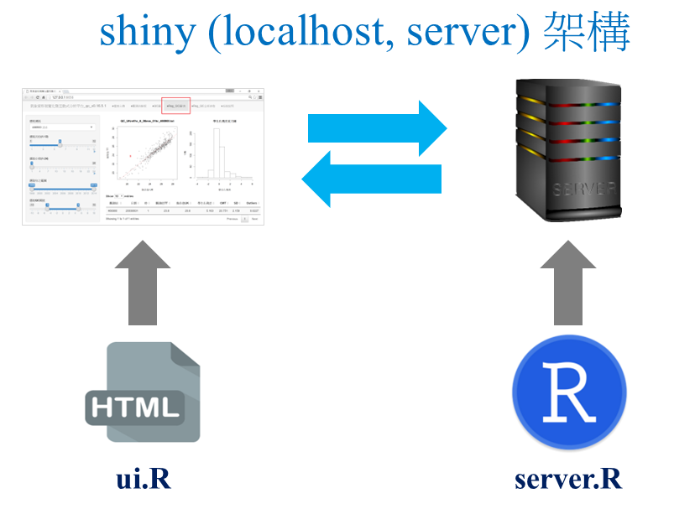
6. Metodología
Desarrollo de plataforma digital
Se tiene previsto diseñar una plataforma web usando el framework Shiny de R, que permitirá cargar imágenes nuevas para su análisis morfológico automatizado
Análisis de datos
El análisis estadístico se realizará en R usando modelos lineales mixtos y ANOVA (5 % de significancia), con prueba de Tukey para comparaciones múltiples. También se calculará la correlación de Pearson entre mediciones manuales y automáticas, y se revisarán visualmente los resultados del modelo para detectar errores frecuentes.
8

Slide 9
7. Referencias
Arteaga-Cano, D., Chacón-Calvo, L., Samamé-Herrera, V., Valverde-Cerna, D., & Paucar-Menacho, L. M. (2022). Mashua (Tropaeolum tuberosum): Composición nutricional, características químicas, compuestos bioactivos y propiedades beneficiosas para la salud. Agroindustrial Science, 12(1), Article 1. https://doi.org/10.17268/agroind.sci.2022.01.12
Chen, C., Bai, M., Wang, T., Zhang, W., Yu, H., Pang, T., Wu, J., Li, Z., & Wang, X. (2024). An RGB image dataset for seed germination prediction and vigor detection—Maize. Frontiers in Plant Science, 15. https://doi.org/10.3389/fpls.2024.1341335
Medeiros, A. D. de, Pinheiro, D. T., Xavier, W. A., Silva, L. J. da, & Dias, D. C. F. dos S. (2020). Clasificación de calidad de las semillas de Jatropha curcas mediante imágenes radiográficas y aprendizaje automático. Industrial Crops and Products, 146, 112162. https://doi.org/10.1016/j.indcrop.2020.112162
Mirano Papel, M. E. (2018). Caracterización morfológica de 113 entradas de Mashua (Tropaeolum Tuberosum), en el sector de Chiri Unuyoc Kayra—Cusco [Tesis de Título Profecional, Universidad Nacional de San Antonio Abad del Cusco]. https://repositorio.unsaac.edu.pe/handle/20.500.12918/4757
Pacheco Arenas, E. S. (2015). Caracterización morfológica y molecular de mashua (Tropaeolum tuberosum Ruiz y Pavón) de los departamentos de Cusco y Cajamarca [Tesis de Maestría, Universidad Nacional Agraria La Molina]. https://hdl.handle.net/20.500.12996/2095
Sharma, A. K., Zotarelli, L., Zare, A., & Sharma, L. K. (2025). Automated potato tuber mass estimation and grading with multiangle 2D images. Smart Agricultural Technology, 10, 100832. https://doi.org/10.1016/j.atech.2025.100832
Valle-Parra, M., Pomboza-Tamaquiza, P., Buenaño-Sanchez, M., Guevara-Freire, D., Chasi-Vizuete, P., Vásquez-Freitez, C., & Pérez-Salinas, M. (2018). Morphology, phenology, nutrients and yield of six accessions of Tropaeolum tuberosum Ruiz y Pav (mashua). Tropical and Subtropical Agroecosystems, 21(1), Article 1. https://doi.org/10.56369/tsaes.2574
9

